Slide 1
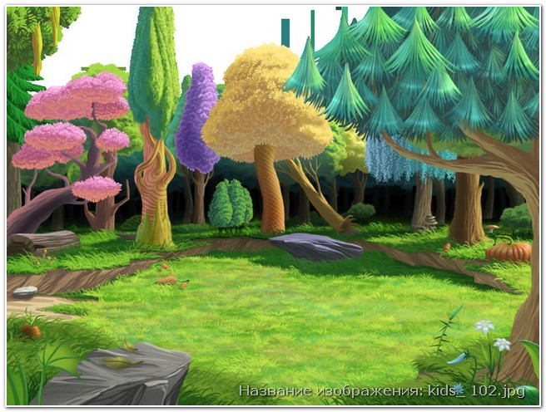
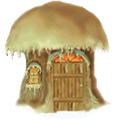
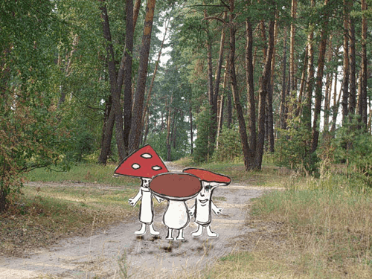
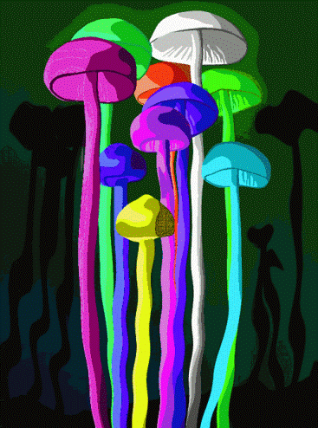
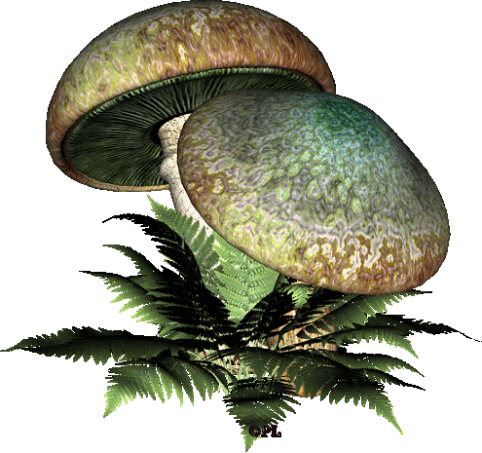

Slide 2
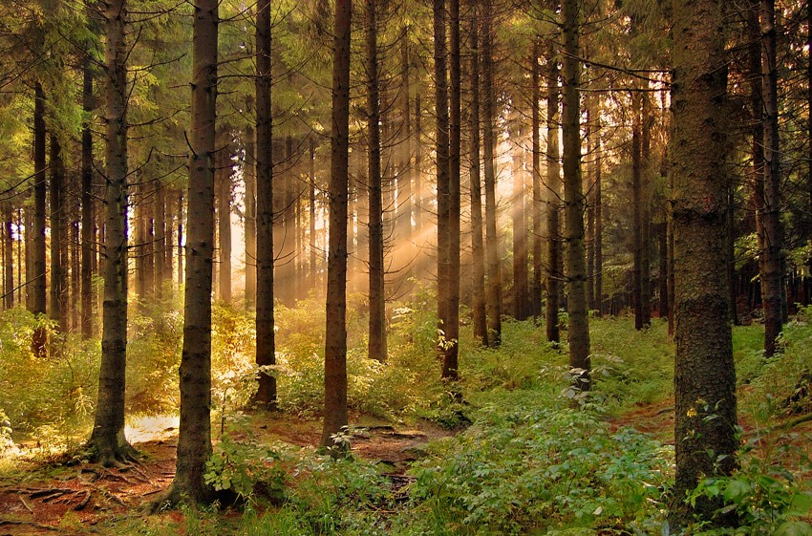
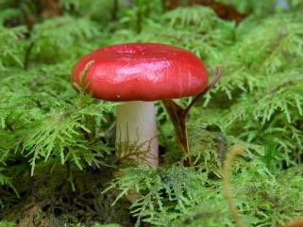
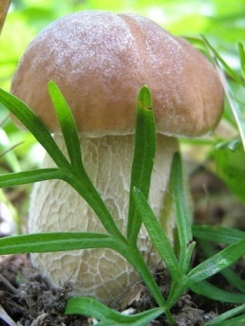
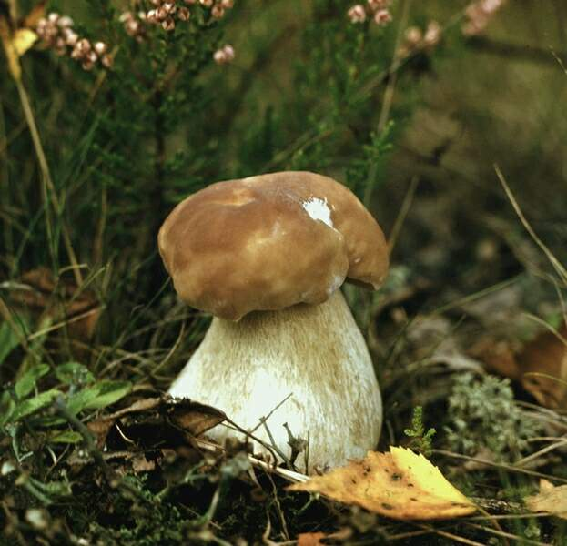
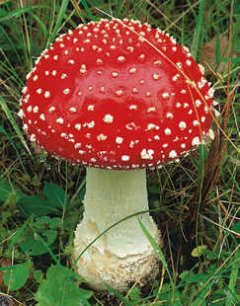

Slide 3
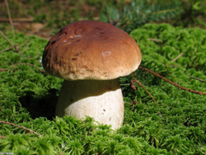
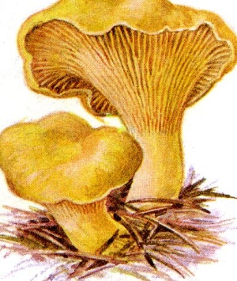
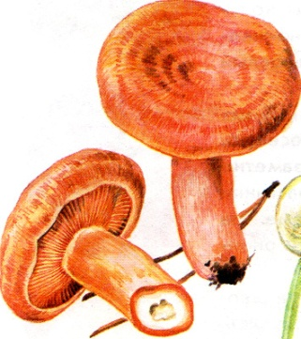
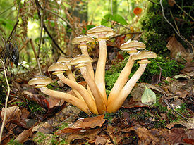
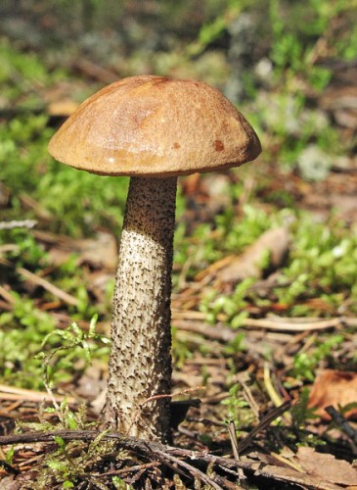
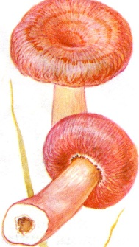
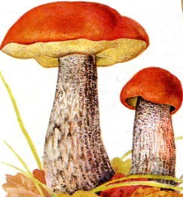
БОРОВИК
ГРУЗДЬ
ЛИСИЧКИ
СЫРОЕЖКА
ОПЯТА
ПОДБЕРЁЗОВИК
ВОЛНУШКА
ПОДОСИНОВИК
3

Slide 4
ЭТО НЕ ТРУБЧАТЫЙ ГРИБ!
4

Slide 5
ЭТО ТРУБЧАТЫЙ ГРИБ!
ВЫ ЗАРАБОТАЛИ 1 БАЛЛ!
5

Slide 6
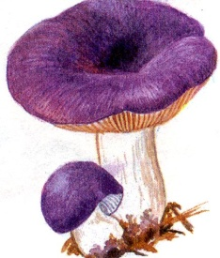
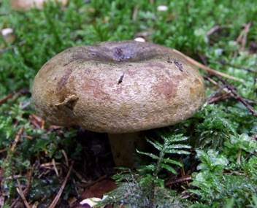
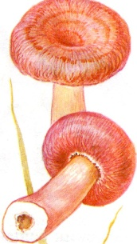
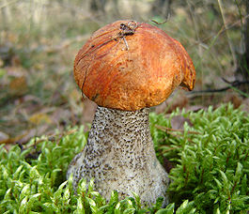
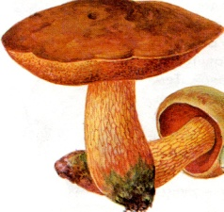
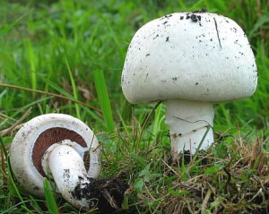
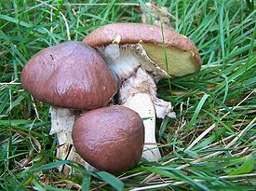
сыроежка
груздь
волнушка
подосиновик
ДУБОВИК
шампиньоны
маслята

Slide 7
ЭТО НЕ ПЛАСТИНЧАТЫЙ ГРИБ!
7

Slide 8
ЭТО ПЛАСТИНЧАТЫЙ ГРИБ!
ВЫ ЗАРАБОТАЛИ 1 БАЛЛ!
8

Slide 9
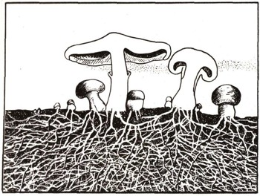
9

